Slide 1

Hoy aprenderemos:
Segmentación silábica

Slide 2


Actividad: Cuenta cuantas sílabas tiene cada imagen y pinta la cantidad de círculos que corresponda.
Segmentación silábica

Slide 3
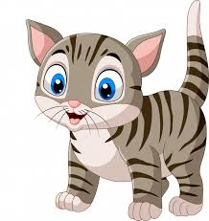
¿ Cuántas sílabas tiene?
Gato

Slide 4
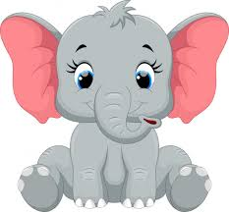
¿ Cuántas sílabas tiene?
Elefante

Slide 5
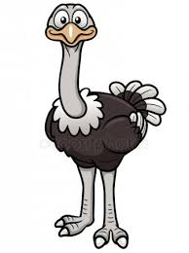
¿ Cuántas sílabas tiene?
Avestruz

Slide 6
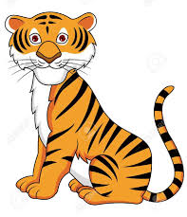
¿ Cuántas sílabas tiene?
Tigre

Slide 7
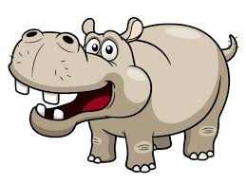
¿ Cuántas sílabas tiene?
Hipopótamo

Slide 8
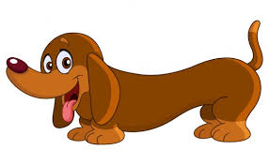

¿ Cuántas sílabas tiene?
Perro

Slide 9
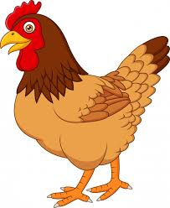
¿ Cuántas sílabas tiene?
GALLINA

Slide 10
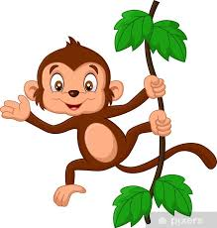
¿ Cuántas sílabas tiene?
Mono

Slide 11
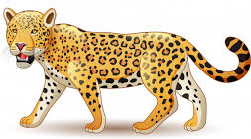
¿ Cuántas sílabas tiene?
Leopardo

Slide 12
¿ Cuántas sílabas tiene?
Conejo

Slide 13
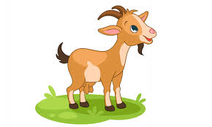
¿ Cuántas sílabas tiene?
Cabra

Slide 14
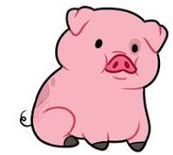
¿ Cuántas sílabas tiene?
CERDO

Slide 15
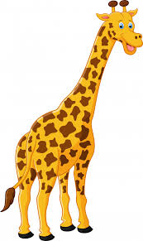

¿ Cuántas sílabas tiene?
JIRAFA

Slide 16
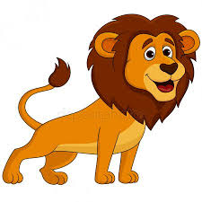
¿ Cuántas sílabas tiene?
LEÓN

Slide 17
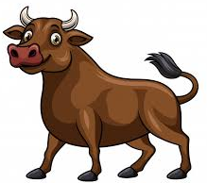
¿ Cuántas sílabas tiene?
TORO

